Slide 1
بسم الله الرحمن الرحيم (ماده تصميم بحوث في الخدمة الاجتماعية) أستاذة المقرر/ ريم الاحمدي الفصل الاول 1437- 1438هــ المحاضرة الاولى

Slide 2
التعليمات التالية يجب الالتزام بها 1- تقسيم الى مجموعات صغيره متساوية مثل (مجموعه 1تحتوي على 6 طالبات مختارات) 2-الاختيار الفعلي للموضوع المطلوب البحث فيه ويجب تحري ايجاد مراجع له وسيتم بعد مراجعته من قبلي واقرار صحته الامتحان الفصلي ضمن مواضيعهُ

Slide 3
3- يجب ان يكون الموضوع متفق عليه من المجموعات الاخرى لأن الامتحان سيكون للجميع وليس للمجموعة التي قامت بعمل البحث 4- كتابه اسماء الطالبات للمجموعة الواحدة في ورقه وتحديد مهام كل واحده على حده وتسليمها لأستاذه المقرر

Slide 4
5- هذا المهام التي تم كتابتها في الورقة للطالبة في المجموعة ستكون عليها درجات فلذلك يجب تحري ان تكون المهمة ذات قيمه وليست هامشيه لا خذ الدرجة المرغوبة

Slide 5
8- اختيار قائده للكل مجموعه وهذا القائدة مسؤله أمام استاذة المقرر عن موعد التسليم ومأتم تقديمه من انجاز للموضوع قبل وبعد العرض والتنسيق بين الطالبات وتحديد المهام بالاتفاق ورسم خطه مبسطه للإنجاز في الوقت المحدد وتقديم عمل جيد ولائق بطالبات جامعه الملك سعود وهي من تكون على اتصال دائم بأستاذه المقرر ويتم انتخابها من قبل المجموعة

Slide 6
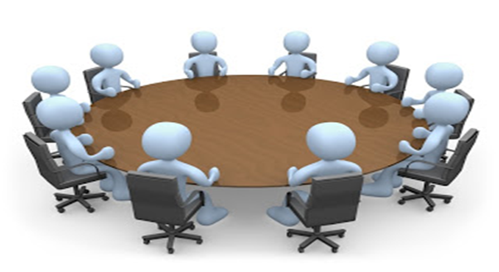
تعليمات هامه للكتابة البحث

Slide 7
1-صفحه الغلاف.. يجب ان تحتوي على عنوان البحث –اسم الطالبات – السنه –الارقام الجامعية –استاذه المادة-شعار الجامعة – الكلية – والقسم 2- فهرس المحتويات 3- ملخص الدراسة 4-الفصل الاول(مقدمه الدراسة-مشكله الدراسة –اهميه الدراسة – اهداف الدراسة - تساؤلات الدراسة-مفاهيم الدراسة)

Slide 8
5-الاطار النظري للدراسة ( الدراسات السابقة – النظريات المفسرة- دور التخصص في موضوع البحث,, 6-احصائيات على الموضوع في المملكة وفي العالم العربي وعلى المستوى العالمي

Slide 9
العرض

Slide 10
يمكن ان تضيف الطالبة الى العرض بعض العروض التمثيلية المناسبة للموضوع وتثريه او صور وحقائق واثباتات ونسب ضمن العرض

Slide 11
ويجب على كل مجموعه تصوير العروض وتصوير الاوراق الخاصة بكل موضوع للامتحان الفصلي والنهائي ولهم حريه الاختيار للموضوع الفصلي والنهائي

Slide 12
تنبيهات

Slide 13
المراجع يجب على القائدة عرض مراجع الموضوع على استاذه المقرر قبل البدء واختيار ما يتناسب مع الموضوع وما هو حديث ومناسب وان تكون مصادرها علميه وان يتم ترقيم الاوراق وصفحات العرض عند التصوير وعلى الجميع المشاركة في العرض وليس فقط القائدة..

